Slide 1
SOCRATE

Slide 2
VITA
Nasce nel 470 a.C.
Famiglia relativamente modesta di Atene:
padre scultore (Sofronisco)
madre levatrice (Fanarete)
Sposato con Santippe, ha 3 figli

Slide 3
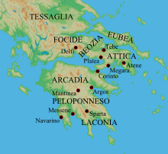
Trascorre tutta la vita ad Atene…
… tranne che per combattere nella guerra del Peloponneso, dove si distingue per coraggio, abnegazione e resistenza

Slide 4
Da Platone, Simposio: la descrizione di Alcibiade
“Per cominciare, nelle fatiche non solo era superiore a me, ma a tutti quanti. Quando, rimasti isolati in qualche parte, come avviene in guerra, ci capitava di dover sostenere la fame, gli altri, in confronto, non valevano nulla in resistenza. Ma nelle baldorie, invece, lui solo sapeva godere fino in fondo e a bere, – non che lo volesse, ma quando lo si forzava – vinceva tutti; ma ciò che più meraviglia è che Socrate nessuno uomo mai l’ha visto ubriaco. E di ciò, credo, presto se ne avrà la prova.

Slide 5
Quanto a sopportare l’inverno (perché là erano tremendi) faceva miracoli e, fra gli altri, una volta che c’era un gelo da inorridire e tutti stavano rintanati dentro o se uno usciva si avvolgeva in una incredibile quantità di panni, si calzava e si fasciava i piedi con feltri e pellicce, lui, con un tempo simile, se ne usciva con questa gabbanina che ha sempre, e scalzo camminava sul ghiaccio, più tranquillo che gli altri tutti iscarponati. E i soldati lo sbirciavano credendo che li volesse mortificare. […] Quando ci fu la battaglia per la quale gli strateghi mi decorarono al valore, nessun altro mi salvò se non lui, che non volle abbandonarmi ferito: anzi portò in salvo le armi e me stesso”.

Slide 6

Dedica tutta la vita a con-filosofare e a dialogare con gli altri ateniesi
Fonda il “tipo” del filosofo
E’ il modello di uno stile di vita improntato alla continua ricerca della verità e della conoscenza…
Perché? Lo scopo è la perfezione morale (virtù)

Slide 7
Nel 399 a.C. viene processato e condannato a morte
Le accuse ufficiali:
Corrompe i giovani
Empietà
Ad Atene è appena stato restaurato il sistema democratico (dopo il periodo dei Trenta tiranni). Le accuse sono sostenute da Meleto, Licone e da Anito
Democrazia
30 TIRANNI
- Tra cui allievi di Socrate
Democrazia
- debole
Possibile spiegazione…
La democrazia appena restaurata è debole e mal si sopporta un uomo che pone troppe domande e risveglia lo spirito critico degli ateniesi

Slide 8
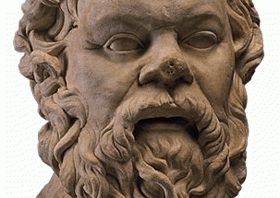
UN RITRATTO
Uomo robusto
Faccia larga
Naso camuso
Occhi sporgenti
Trasandato
Ha modi semplici
Non è BELLO
Per i Greci
BELLO
=
BUONO
Eppure Socrate è un modello di virtù

Slide 9
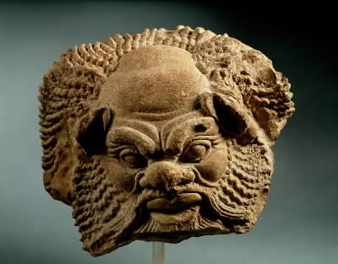
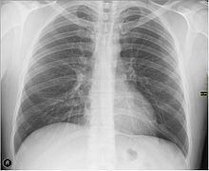
Non si cura dell’esteriorità ma dell’interiorità, della bellezza non del corpo, ma dell’anima
Paragonato a un SILENO (figure della mitologia greca)
BELLO
DENTRO

Slide 10
Da Platone, Simposio:
“Sappiate che, se uno è bello, a lui non importa niente, ma lo sdegna quanto nessuno crederebbe, né gli importa se è ricco o possiede qualunque altra fortuna di quelle strabenedette dalla gente. Lui ritiene che tutti questi possessi non valgono nulla e che noi siamo nulla: ve lo dico io, e passa il suo tempo a far l’ingenuo e a prendersi gioco della gente: ma quando fa sul serio e si apre, non so se qualcuno ha mai visto i simulacri [immagini della divinità] che ha dentro!”

Slide 11
“Chi dunque si mette a sentire i discorsi di Socrate, sulle prime li troverebbe del tutto ridicoli, tali sono le parole e le espressioni di cui s’avvolgono di fuori, qualcosa come la pelle d’un satiro insolente: parla di asini bastati, di certi fabbri, ciabattini e conciapelli e con le stesse voci pare sempre che ripeta le stesse cose. Cosicché ogni inesperto o sciocco potrebbe riderci sopra a questi discorsi. Ma chi li veda aperti e vi penetri dentro, troverà innanzitutto che essi soli, fra tutti i discorsi, hanno una mente, e poi che sono i più divini e pieni di ogni immagine di virtù e tendono a ciò che v’è di più grande, anzi a tutto quanto bisogna mirare per chi vuole diventare un uomo nobile e eccellente”.

Slide 12
E’ “strano”, eccentrico, non solo perché non cura gli aspetti esteriori…
“Tutto assorto in qualche idea s’era piantato ritto lì, fino dall’alba, meditando; e poiché non ne veniva a capo, continuava, ritto in piedi, la sua ricerca. E già era mezzogiorno e alcuni uomini se n’erano accorti e meravigliati dicevano l’un l’altro: “Socrate se ne sta lì impalato dall’alba in un qualche pensiero”. Alla fine, alcuni Ioni, scesa la sera, dopo aver cenato – poiché allora era estate – portarono fuori i giacigli e si misero a riposare all’aperto e nello stesso tempo a controllare se stesse piantato là tutta la notte. Ed egli vi stette finché fu l’alba e si levò il sole. Allora si mosse e se ne andò dopo aver fatto la sua preghiera al sole”.

Slide 13

La questione socratica
Socrate non scrive NULLA
Per S. la FILOSOFIA E’ DIALOGO, RICERCA CONTINUA, CONTINUO ESAME delle proprie opinioni e delle opinioni altrui
Lo scritto è immobile, non si può interrogare

Slide 14
“O ingegnosissimo Theuth, una cosa è la potenza creatrice di arti nuove, altra cosa è giudicare qual grado di danno e di utilità esse posseggano per coloro che le useranno. E così ora tu, per benevolenza verso l’alfabeto di cui sei [275 a] inventore, hai esposto il contrario del suo vero effetto. Perché esso ingenererà oblio nelle anime di chi lo imparerà: essi cesseranno di esercitarsi la memoria perché fidandosi dello scritto richiameranno le cose alla mente non più dall’interno di se stessi, ma dal di fuori, attraverso segni estranei: ciò che tu hai trovato non è una ricetta per la memoria ma per richiamare alla mente. Né tu offri vera sapienza ai tuoi scolari, ma ne dai solo l’apparenza perché essi, grazie a te, potendo avere notizie di molte cose senza insegnamento, si crederanno d’essere dottissimi, mentre per la maggior parte non sapranno nulla; con loro sarà [b] una sofferenza discorrere, imbottiti di opinioni invece che sapienti”
Platone, Fedro (mito di Theuth)

Slide 15
Ma se non scrive nulla…
come facciamo a sapere cosa ha detto?
Conosciamo Socrate solo grazie a
FONTI INDIRETTE
Senofonte
Aristotele
Aristofane
Platone

Slide 16
Senofonte
Scrive con lo scopo di riabilitare Socrate, dopo il processo
Aristofane
Scrive una commedia: “Le nuvole”
Ritratto parodistico di Socrate (scopo: far ridere;
non ha lo scopo di riabilitare la figura di Socrate).
Socrate ha una certa fama, dato che è personaggio
principale di una commedia
- Socrate è presentato come un sofista

Slide 17

Platone
Discepolo di Socrate, ne esalta la figura
Socrate è il protagonista principale dei suoi dialoghi
Come distinguere il pensiero di Socrate da quello di Platone (uno dei più grandi filosofi della storia)?
Aristotele
La sua non è una testimonianza diretta,
poiché non conobbe Socrate

Slide 18
Di che cosa si occupa
Si distacca dalla filosofia della natura e dell’essere
Si occupa dell’uomo
come i sofisti
E’ un sofista?
SOFISTI | SOCRATE
Non c’è una verità assoluta: l’uomo è misura di tutte le cose | Rifiuta che tutto sia opinione: possiamo fare riferimento a una verità Lo scopo di una discussione non è convincere, ma COMPRENDERE, arrivare se non a una verità assoluta, perlomeno a una verità condivisa (attraverso il dialogo)

Slide 19
IL PROCESSO
Processato nel 399 a.C., si difende da solo e viene condannato a morte (testo di riferimento: Platone, Apologia di Socrate)
Le accuse ufficiali:
Corrompe i giovani
Empietà
Democrazia
30 TIRANNI
- Tra cui allievi di Socrate
Democrazia
- debole

Slide 20
1) Corrompe i giovani
E’ contrario alla democrazia
In effetti:
Alcuni dei “30 tiranni” erano allievi di Socrate
  Socrate era rimasto ad Atene mentre molti democratici erano stati esiliati (tornando, si vogliono vendicare?)
  Socrate si era comunque rifiutato di obbedire ad alcuni ordini che riteneva ingiusti
Era contro all’idea del sorteggio per le cariche pubbliche: per lui non aveva senso che chi non fosse competente si potesse occupare di governare una città
- Passa la sua vita a dialogare, a fare domande: semina dubbi, invita al pensiero critico (cosa pericolosa per una democrazia ancora fragile)

Slide 21
Senofonte, Memorabili
CRITICHE ALLA DEMOCRAZIA
“[…] dicendo che era insensato eleggere per sorteggio i governanti della città, quando nessuno vorrebbe servirsi di un pilota scelto con sorteggio, né di un costruttore, né di un flautista, né di alcuno scelto per un’altra attività di questo tipo nella quale gli sbagli producono danni molto minori di quelli commessi nella guida dello stato”

Slide 22
2) Empietà
Non crede agli dei della città
Ogni città aveva i propri dei, i propri culti
i rituali, privati e soprattutto pubblici, facevano sì che la città si riconoscesse come comunità coesa, unita
Pare che Socrate rispettasse i culti cittadini
Tuttavia più volte parla di un daimonion dentro di lui, una voce di un dio che lo ammonisce e lo guida

Slide 23
Socrate si difende da solo
Accusa pesantemente la classe politica ateniese
Viene condannato a morte (360 voti su 501)
Socrate si mostra davvero troppo provocatorio per essere assolto. Nei processi greci, dopo la condanna, l’accusato poteva fare una controproposta per commutare la pena inflittagli in qualcos’altro. Socrate certo non vuole l’esilio e non vuole tacere per il resto della propria vita: ma la sua proposta è addirittura quella di “prendere i pasti nel Pritaneo”, privilegio accordato dalla città agli atleti vittoriosi. E dopo questa controproposta provocatoria, Socrate non ha davvero più speranza.
Platone, Apologia di Socrate (XVII, XVIII, XXV, XXVI)

Slide 24
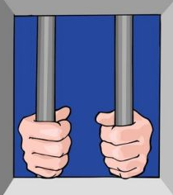
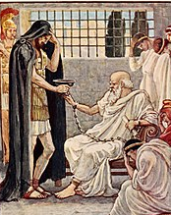
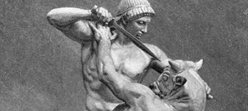
Socrate viene incarcerato per un mese prima dell’esecuzione: erano appena iniziate le feste in onore di Apollo e l’usanza era quella di non effettuare alcuna esecuzione capitale in questo periodo
Gli ateniesi usavano mandare una nave a Delo, per celebrare l’impresa di Teseo; al ritorno della nave da Delo, Socrate avrebbe dovuto bere la cicuta
Come Platone racconta nel Critone, gli amici e i discepoli di Socrate gli propongono la fuga.
Socrate rifiuta, affermando la propria fedeltà alle leggi ateniesi:
- chi si sottrae alle leggi della società a cui appartiene, nega le proprie radici. Socrate può continuare ad essere giusto solo accettando la propria condanna, avvenuta in un regolare processo.

Slide 25
Platone, Critone
SOCRATE: E le Leggi, probabilmente, continuerebbero: «Vedi, Socrate, che non è giusto, da parte tua […] quel che tu stai facendo nei nostri riguardi. Perché noi che ti abbiamo messo al mondo, che ti abbiamo allevato ed educato, che ti abbiamo fatto partecipe, con tutti gli altri cittadini, di tutti i beni che potevamo procacciarti, noi dichiariamo che chiunque degli ateniesi lo voglia, può trasferirsi dove più gli piace, con tutti i suoi beni se, una volta raggiunti i diritti civili e conosciuti gli ordinamenti dello Stato e noi stesse, le Leggi, non ci trovi di suo gradimento. Nessuna di noi vi impedisce di trasferirvi, magari, in una colonia, se non vi andiamo a genio, o in qualche altro luogo che vi piaccia, portandovi appresso le vostre sostanze; ma chi di voi rimane, riconoscendo il nostro modo di amministrare la giustizia e gli affari dello Stato, si impegna all'obbedienza di ciò che noi comandiamo, altrimenti dichiariamo che commette tre volte ingiustizia, prima perché non obbedisce a noi che gli abbiamo dato la vita, poi perché lo abbiamo allevato e infine perché, dopo essersi impegnato all'obbedienza, né ci persuade dei nostri torti eventuali, né ci obbedisce e mentre noi comandiamo con mitezza e lasciamo a lui la scelta tra le due soluzioni, o di persuaderci, cioè, o di obbedirci, egli non fa né l'una né l’altra cosa.»

Slide 26
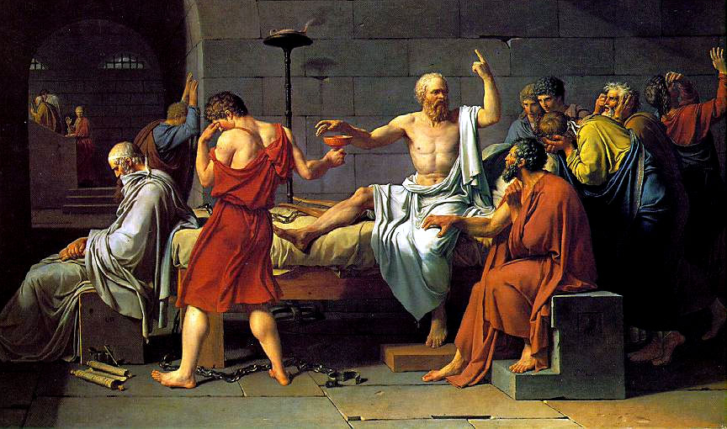
Socrate non scappa, accetta serenamente la propria morte, mentre i compagni sono disperati e in lacrime.
Beve il veleno portatogli dal boia, la cicuta.
Non solo: rimprovera gli amici piangenti e chiede loro di portare un gallo ad Asclepio, il dio della medicina (morte positiva perché libera finalmente dalla schiavitù del corpo?).

Slide 27
Platone, Fedone
“E Critone, allora, fece cenno a un suo servo che se ne stava in disparte. Questi uscì e dopo un po’ tornò con l’uomo che, in una ciotola, portava già tritato il veleno che doveva somministrargli. «Tu, brav’uomo, che sei pratico di queste cose,» disse Socrate vedendolo, «cos’è, allora, che bisogna fare?» «Nient’altro che bere e poi passeggiare un po’ per la stanza finché non ti senti le gambe pesanti; poi ti metti disteso e così il veleno farà il suo effetto.» Così dicendo porse la ciotola a Socrate. Egli la prese con tutta la sua serenità, senza alcun tremito, senza minimamente alterare colore o espressione del volto, ma guardando quell’uomo di sotto in su, con quei suoi occhi grandi di toro. «Che ne dici di questa bevanda, se ne può fare o no libagione [offerta agli dei] a qualcuno? È permesso?» «Socrate, noi ne tritiamo giusta la quantità che serve.» «Capisco, ma pregare gli dei che il trapasso da qui all’al di là avvenga felicemente, questo mi pare sia lecito; questo io voglio fare e così sia.» Così dicendo, tutto d’un fiato, vuotò tranquillamente la ciotola. Molti di noi che fino allora, alla meglio, erano riusciti a trattenere le lacrime, quando lo videro bere, quando videro che egli aveva bevuto, non ce la fecero più; anche a me…

Slide 28
… le lacrime, malgrado mi sforzassi, sgorgarono abbondanti e nascosi il volto nel mantello e piansi me stesso, oh, piansi non per lui ma per me, per la mia sventura, perché sarei rimasto privo di un così grande amico. Critone, poi, ancora prima di me, non riusciva a dominarsi e si era alzato per uscire. Apollodoro, poi, che fin dal principio non aveva fatto che piangere, scoppiò in tali singhiozzi e in tali lamenti che tutti noi presenti ci sentimmo spezzare il cuore, tranne uno solo, Socrate, che anzi esclamò: «Ma che state facendo? Siete straordinari. E io che ho mandato via le donne perché non mi facessero scene simili; a quanto ho sentito dire, bisognerebbe morire tra parole di buon augurio. State calmi, via, e siate forti.» E noi provammo un senso di vergogna a sentirlo parlare così e trattenemmo il pianto. Egli, allora, andò un po’ su e giù per la stanza, poi disse che si sentiva le gambe farsi pesanti e cosi si stese supino come gli aveva detto l’uomo del veleno il quale, intanto, toccandolo di quando in quando, gli esaminava le gambe e i piedi e, a un tratto, premette forte un piede chiedendogli se gli facesse male. Rispose di no. Dopo un po’ gli toccò le gambe, giù in basso e poi, risalendo man mano, sempre più in su, facendoci vedere come si raffreddasse e si andasse irrigidendo. Poi, continuando a toccarlo: «Quando gli giungerà al cuore,» disse, «allora, sarà finita.»

Slide 29
Egli era già freddo, fino all'addome, quando si scoprì (s’era, infatti, coperto) e queste furono le sue ultime parole: «Critone, dobbiamo un gallo ad Asclepio, dateglielo, non ve ne dimenticate.» «Certo,» assicurò Critone, «ma vedi se hai qualche altra cosa da dire.» Ma lui non rispose. Dopo un po’ ebbe un sussulto. L’uomo lo scoprì: aveva gli occhi fissi. Vedendolo, Critone gli chiuse le labbra e gli occhi. Questa, Echecrate, la fine del nostro amico, un uomo che fu il migliore, possiamo ben dirlo, fra quanti, del suo tempo, abbiamo conosciuto e, senza paragone, il più saggio e il più giusto.

